Slide 1



Az online adatvédelem - emberi jog
Hinsenkamp Mária
mhinsenkamp71@gmail.com
This communication is part of a project that has received funding from the
European Union's Horizon 2020 research and innovation programme under grant agreement Nº873169

Slide 2
Tudjátok-e?
Ma olyan világban élünk, ahol kódokból és adatokból álló láthatatlan szellemek vesznek körül, amelyek képesek megfigyelni minket, meghallgatni minket és gondolkodni rólunk? (Christopher Whylie, 2019)
Hogyan történik ez? Mit tehetünk ellene?

Slide 3
A CSI-COP projekt:
Civil kutatók vizsgálják a sütik és appok GDPR megfelelőségét
Az Európai Unió Horizont 2020 kutatás-fejlesztési programja támogatja
Konzorcium 10 partner intézmény, köztük a Nők a Tudományban Egyesület (NaTE)
Koordinátor: Coventry Egyetem (UK)
2020. január – 2023. június
Célok:
  Informális oktatás a nagyközönség számára
    Az online adatok védelméről
    Az online nyomkövető technológiákról és
    Az ezekkel szembeni védelemről
  Lehetőség az érdeklődőknek, hogy önkéntes civil kutatóvá váljanak

Slide 4
Mi a civil kutatás?
Citizen science (CS) = civil kutatás: a civil társadalom részvétele a tudományos kutatásban
Tudományos tevékenység, amelyet tudományos képzettséggel nem rendelkező laikusok (civil kutatók) végeznek magánszemélyként vagy csoportban (pl. adatgyűjtés, adatelemzés)
Együttműködés hivatásos kutatókkal, tudományos intézményekkel
Önkéntes alapú
Alapelv:
  A tudománynak reagálnia kell az állampolgárok igényeire és az őket foglalkoztató témákra
  Az állampolgárok maguk is képesek megbízható tudományos ismereteket előállítani

Slide 5
Példák 1.
A SpaceMicrobes.org civil kutatási projekt – a Föld, illetve a Nemzetközi Űrállomás hi-touch felületeinek mikrobáit hasonlította össze. Fiatal amerikai pompomlányok gyűjtötték a mikróbákat. Végül egy teljesen új mikróbát fedeztek fel. A 48 résztvevő mintáit a SpaceX fellőtte a Nemzetközi Űrállomásra.
NASA és az ECAST (Expert and Citizen Assessment of Science and Technology) nyilvános tanácskozásokat szervez, hogy előzetes tájékoztatás után visszajelzést kérjen az érdeklődőktől, például a NASA kutatások jövője és a Marsra vezető utak iránt.
(Interjú: Prof. Darlene Cavalier, SciStarter.org – CSI-COP 1. Hírlevél, 2021)

Slide 6
Példák 2.
Alice Sheppart civil kutató – tudományos végzettség nélkül lett az UCL Extreme Citizen Science kutatója. Szerette a csillagászatot, érdekelték a környezetvédelmi megoldások, de hiányolta az emberek bevonását a kutatásba.
Véletlen folytán került kapcsolatba Chris Lintott professzorral, aki a Galaxy Zoo felállításán dolgozott Kevin Schawinskival együtt.
Hozzá hasonló emberek és hivatásos tudósok együttműködésének eredménye néhány új típusú csillagászati objektum felfedezése volt.
Sikerük nyomán lett a Galaxy Zoo-ból a Zooniverse, egy hatalmas civil kutatási platform (csillagászat, ökológia, természet és klímavédelem, fizika stb)
(Interjú: Alice Sheppart, UCL kutató - CSI-COP 6. hírlevél, 2022)

Slide 7
Civil kutatás a CSI-COP projektben
Civil kutatás: a legjobb megközelítés a civilek és a projektben dolgozó tudósok közötti együttműködés megteremtéséhez
Az együttműködés tárgya: megvizsgálni,
  mi történik adatainkkal az online térben,
  mennyire elterjedt az online nyomkövetés,
  milyen típusú követők milyen adatokat gyűjtenek rólunk és mennyire szabályosan,
  mit tehetünk azért, hogy megvédjük személyes szféránkat, stb.
Célkitűzés: minél népesebb és sokszínűbb, nemzetközi civil kutatói csapat toborzása

Slide 8
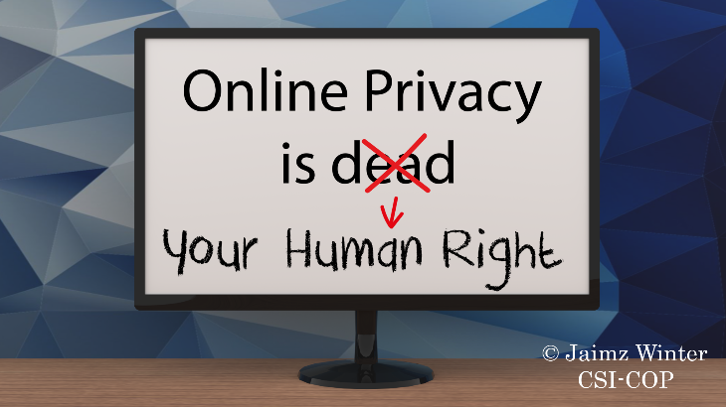
Az Online adatvédelem halott az Ön emberi joga

Slide 9
„Az Online adatvédelemhez való jog” informális képzés
A tanfolyam öt lépcsője:
Lépcső: Az adatvédelem különböző szempontjai
Lépcső: Adatok és személyes adatok
Lépcső: Online követési technológiák
Lépcső: Az adatvédelemmel kapcsolatos jogok
Lépcső: Hogyan védjük meg adatainkat online?

Slide 10
1. lépcső:
Az adatvédelem különböző szempontjai
A magánélethez való jog – a szokásjoggal egyidős
  Régen a jog csak az élet és a tulajdon elleni fizikai támadást orvosolta
2010-től: megfigyelés - adatvédelmi botrányok
  Shoshana Zuboff (2019) – A megfigyelési kapitalizmus kora – „A technológia felhasználók többé nem ügyfelek, hanem egy teljesen új ipari rendszer nyersanyagai”
  A Google Chrome böngésző Incognito mód esetén is gyűjti a felhasználók internetes adatait (Nayak és Rosenblatt, 2021)
  Facebook adatsértés – több mint 530 millió FB felhasználó adatai váltak elérhetővé hackerek számára egy weboldalon (Holroyd, 2021)
  John Oliver (HBO show ‚Last Week tonight’ 2022) –az adat-brokerek a multi-milliárd- dolláros ipar részei – sütiken keresztül gyűjtik a személyes adatokat – eladják, megosztják másokkal

Slide 11
2. lépcső:
Adatok és személyes adatok
Az adatvédelem:
  Az adatok megőrzése, tárolása
  Illetéktelenek hozzáférésének kizárása
Online tevékenységünk digitális lábnyomai - adatot termelünk:
  Akárhányszor rákeresünk valamire a Google-ban
  Megnézünk valakit a Facebookon,
  Ubert hívunk valahová
  Felkapcsolunk egy lámpát stb. stb.
Érzékeny személyes adatok például:
  faji vagy etnikai származás,
  politikai vélemény,
  testi vagy lelki egészségre vonatkozó információk stb.

Slide 12
3. lépcső:
Online követési technológiák
Miért gyűjtenek rólunk adatokat az Interneten?
  Azért, hogy megismerjék, hogyan használjuk a weboldalakat
  Személyre szabott online élményt nyújtsanak
  Célzott hirdetésekkel bombázzanak
Melyek a viselkedési adatok?
  Böngészési adatok, kattintási viselkedés, tartózkodási hely, vásárlási előzmények, fizetési vagy tranzakciós adatok, média streamelés, aktivitási/egészségügyi adatok, közösségi média grafikon
A nyomkövetést végző digitális eszközök: sütik, ujjlenyomat, e-mail
Programozott hirdetés - Nyomkövetés a személyre szabás érdekében
  Profil alkotás
  Aukció formájában licitálás specifikus jellemzők (kor, nem, mobil eszköz, helyszín) stb. szerint

Slide 13
4. lépcső:
Az adatvédelemmel kapcsolatos jogok
Jogok és szabadságok napjainkban
  1948- Emberi Jogok Egyetemes Nyilatkozata (UDHR)
  1949-1953: Emberi jogok Európai Egyezménye (ECHR)
  Az ECHR 8. cikkétől a 108+ Egyezményig
  2000: Európai Unió Alapjogi Chartája (EU CFR)
  2022: EU ePrivacy Irányelve
  2016/2018: EU Általános Adatvédelmi Rendelete (GDPR)
    Átláthatósági követelmény: Biztosítja az egyének számára a jogot, hogy tájékoztatást kapjanak személyes adataik gyűjtéséről és védelméről

Slide 14
5. lépcső:
Hogyan védjük meg adatainkat online?
Digitális lábnyomunk – amit olyan adatokból hagyunk, amelyek
  begyűjthetők,
  felhasználhatók profilunk elkészítésére, megismerésünkre,
  befolyásolásunkra úgy,
  hogy erről nem is tudunk.
Kontakt adatok: Az adatok nemcsak RÓLUNK árulnak el információt, hanem MÁSOKRÓL is
Mit tehetünk adataink online védelméért?
  Az online nyomkövetést leleplező átláthatósági eszközök weboldalak és appok esetén
  Süti tájékoztató és/vagy adatvédelmi tájékoztató alapján sütik nem-engedélyezése

Slide 15
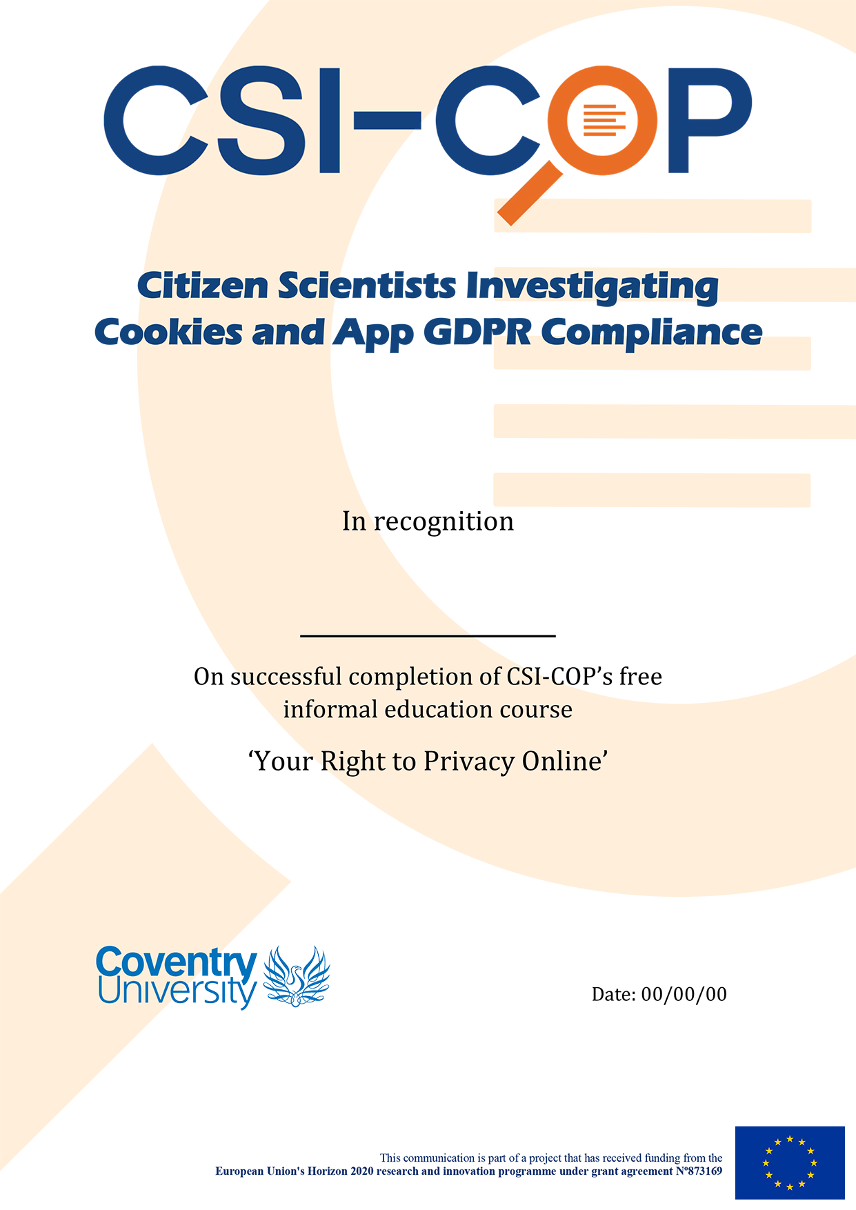
CSI-COP bizonyítvány
10 tesztkérdés
Legalább 8 helyes válasz
Tetszőleges számú próbálkozás
A bizonyítványra felkerülő név megadása
Beleegyező nyilatkozat aláírása

Slide 16
Hogyan lehetek a CSI-COP civil kutatója?
A CSI-COP szeretettel várja csapatába a leendő civil kutatókat!
A jelentkezés és a CSI-COP projektben való részvétel önkéntes
Érdeklődés esetén teljeskörű tájékoztatás
  A résztvevőknek szóló tájékoztató levél
  A GDPR-nek megfelelő beleegyező nyilatkozat
  Tájékoztatás arról, hogyan érdemes elkezdeni a weboldalak és appok vizsgálatát
További információk a CSI-COP weboldalán az FAQs https://csi-cop.eu/faq/ vagy az About https://csi-cop.eu/about/ menüpontban

Slide 17
A tanfolyam anyagának letöltése
Az ingyenes, informális oktatást nyújtó tanfolyam online formában (MOOC) is elvégezhető:
  11 nyelven (köztük magyarul is)
  Egyénileg, saját tempóban
  Kb. 3 óra alatt egyszerre vagy részletekben
Az online teljesítéshez szükséges:
  Internet kapcsolat
  Asztali számítógép / laptop / tablet / okostelefon

Slide 18
Elérhetőségek
CSI-COP projekt weboldala: https://csi-cop.eu
CSI-COP „Az online adatvédelemhez való jog” c. ingyenes, informális oktatást nyújtó tanfolyamának tananyaga (magyar nyelven is): https://csi-cop.eu/informal-education-mooc/
GyIK: https://csi-cop.eu/faq/ (elérhető magyar nyelven is)
Nők a Tudományban Egyesület (NaTE): https://nokatud.hu/
NaTE CSI-COP tájékoztatás: https://nokatud.hu/csi-cop-projekt/

Slide 19
A NaTE szerepe a CSI-COP projektben
Útmutató kidolgozása a nők és társadalmi-szociális helyzetük miatt hátrányos emberek kiválasztásával kapcsolatos toborzás kérdéseiről (CSI-COP Deliverable 2.2)
CSI-COP MOOC tanfolyam angol nyelvű tananyagának magyarra fordítása, leendő civil kutatók toborzása, magyar nyelvű workshop szervezése
A CSI-COP előrehaladásáról szóló CSI-COP Hírlevelek magyarra fordítása és terjesztése partner intézmények között
  oktatási és kutatási intézmények, kormányzati intézmények, adatbiztonsággal, polgári jogokkal foglalkozó NGO-k, egyesületek, kamarák, fiatalokkal és hátrányos helyzetűekkel foglalkozó intézmények, könyvtárak, meetup-ok és médiák
Előadások, beszámolók, blog a CSI-COP projektről, az adatgyűjtés veszélyeiről, személyes adataink védelmének lehetőségeiről.

Slide 20
A NaTE feladata
Rendszeres tájékoztatás a CSI-COP előrehaladásáról
Bátorítás, ösztönzés a CSI-COP „Az online adatvédelemhez való jog” c. tanfolyamának elvégzéséhez
A CSI-COP „Az online adatvédelemhez való jog” c. ingyenes, informális tanfolyamát elvégzők támogatása a civil kutatóvá válás folyamatában
A NaTE munkatársainak elérhetősége:
  Szigeti Fanni: fanni.szigeti@nokatud.hu
  Hinsenkamp Mária: mhinsenkamp71@gmail.com
  Rigler Dorka: dorottya_rigler@yahoo.com

Slide 21

Köszönöm figyelmüket

